Slide 1


1.[NGỮ PHÁP]
DANH TỪ -
이 / 가

Slide 2
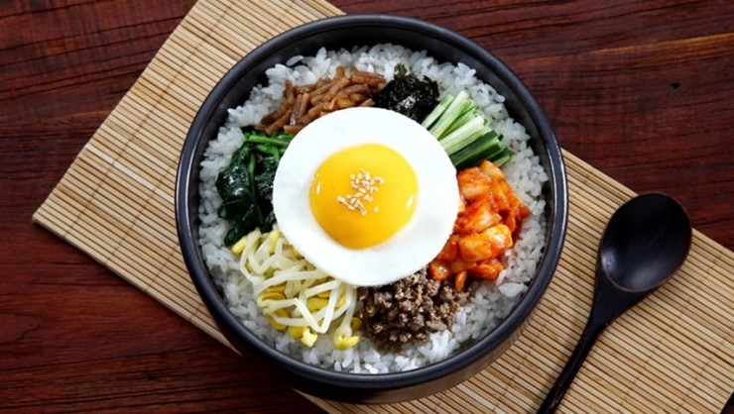
① Ý NGHĨA:
Là trợ từ chủ cách gắn liền với danh từ
Tạo thành chủ ngữ cho câu .
nói lên cái gì đó hoặc chỉ ra người đó là ai.
가: 뭐가 맛있어요? Món gì ngon?
나: 비빔밥이 맛있어요. Cơm Trộn là món ngon
·커피가 비싸요. Cà Phê đắt
·제니퍼가 집에 왔습니다. Jenifer đã về nhà .

Slide 3
② HÌNH THỨC
KHÔNG CÓ PHỤ ÂM CUỐI X | 친구 Bạn | +가 | 친구가 Là Bạn
CÓ PHỤ ÂM CUỐI O | 선생님 Cô giáo | +이 | 선생님이 Là cô giáo
·có phụ âm cuối thì kết hợp với ‘이’ không có phụ âm cuối thì kết hợp với ‘가’

Slide 4
LƯU Ý:
·Trong các cuộc đối thoại hang ngày thì‘이/가’thường
bị lược bỏ như cuộc trò chuyện giữa ka và na dưới đây
Ví dụ:
가: 민호 왔어요? Minho đến rồi ạ?
나: 아니요. 민호 아직 안 왔어요.
Chưa. Minho vẫn chưa đến.

Slide 5
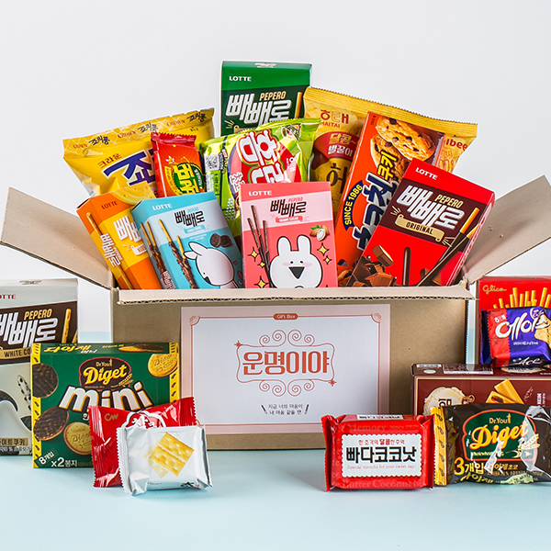
Tương tự như ‘이 / 가’được gắn liền với các từ
có nội thông tin chính trong cuộc đối thoại
thì không thể lược bỏ
Ví dụ:
다: 내 과자 누가 먹었어요?
Ai đã ăn bánh kẹo của tôi?
라: 민호가 먹었어요(O)
민호 먹었어요.(X)
Minho đã ăn bánh kẹo của bạn đó

Slide 6
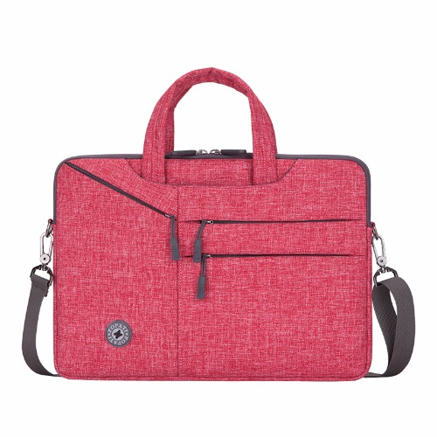
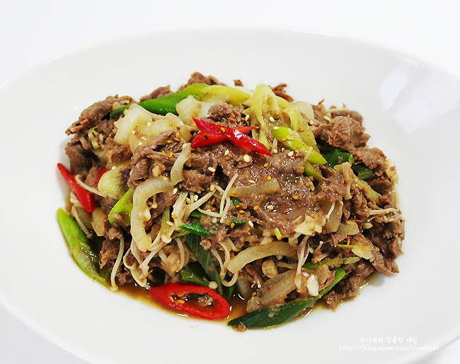
LuyỆN TẬP 1 : Hãy áp dụng‘이/가’
để hoàn thành những câu sau đây
1. 가방 예쁩니다. Cái cặp xinh xắn
2. 책 재미있습니다. Cuốn sách hay
3. 불고기 맛있습니다.
Món thịt nướng ngon
4. 옷 작습니다. Aó nhỏ
이
이
가
이

Slide 7
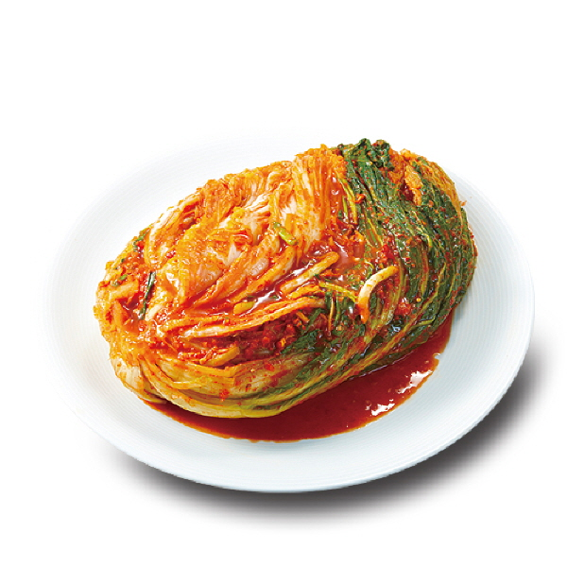
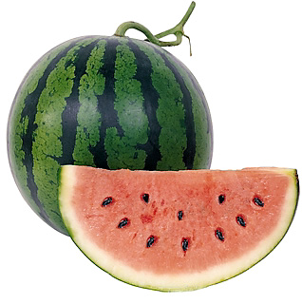
LuyỆN TẬP 2 : Hãy áp dụng‘이/가’
để hoàn thành những câu sau đây
5. 김치 맵습니다. Kimchi cay
6. 친구 옵니다. Bạn tôi đang đến
7. 시계 책상 위에 있습니다.
Đồng hồ ở trên bàn
8. 바나나와 수박 비쌉니다.
Dưa Hấu và Chuối đắt
가
가
가
이

